Slide 1
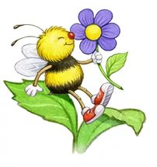
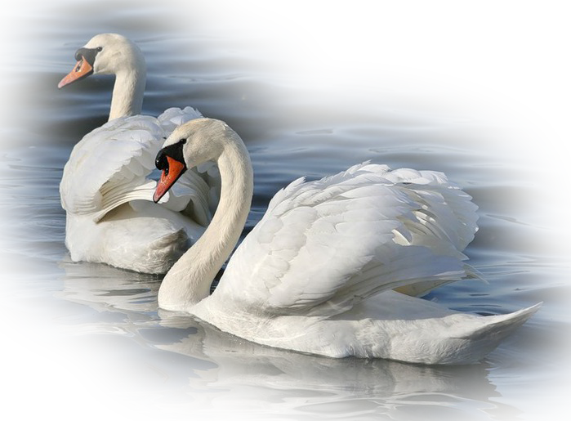
Интерактивная игра
«Любители природы»
Автор: Панова Валентина Викторовна
учитель начальных классов МБОУ «Селекционная СОШ»
Льговского района Курской области
2016 год

Slide 2
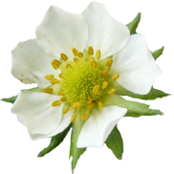
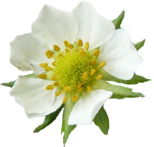
Интерактивная игра
Птицы
10
20
30
40
50
Растения
10
20
30
40
50
Животные
10
20
30
40
50
Рыбы
10
20
30
40
50
Насекомые
10
20
30
40
50

Slide 3
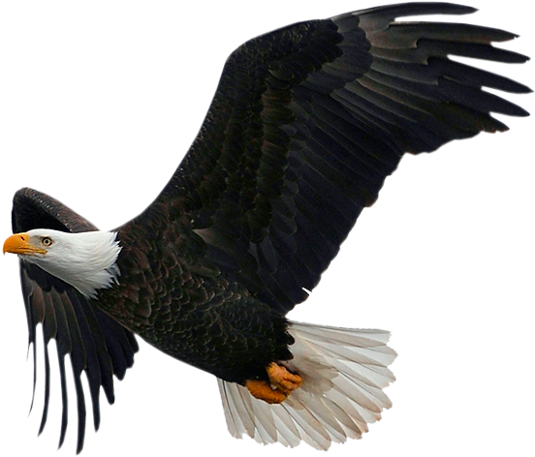
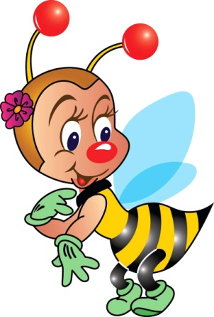
Птицы
10
Какая птица выше всех летает?
Орёл

Slide 4
Птицы
20
Какая птица выводит птенцов в дождь?
Лебедь

Slide 5
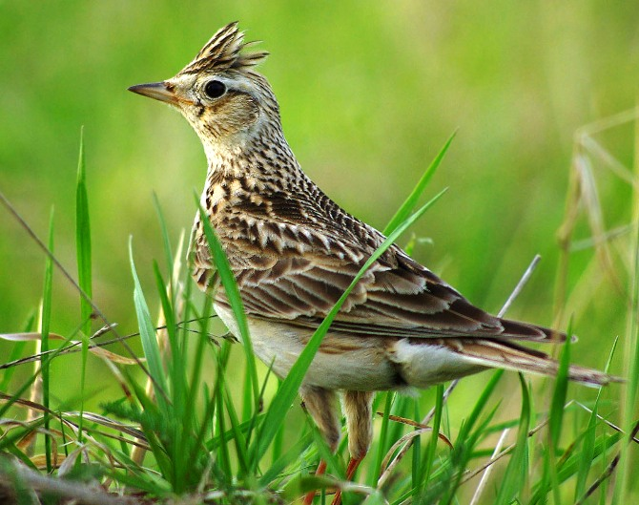
Птицы
30
Птица, поющая только высоко в небе
Жаворонок

Slide 6
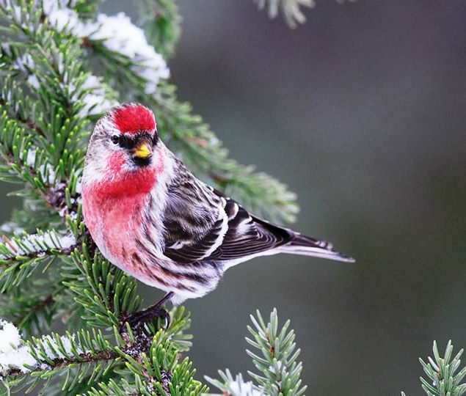
Птицы
40
Какая птица носит название танца?
Чечётка

Slide 7
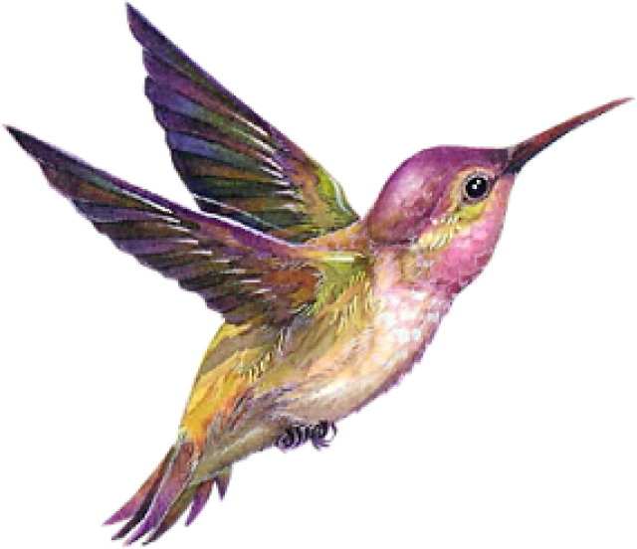
Птицы
50
Какая птица может летать вперед хвостом?
Колибри

Slide 8
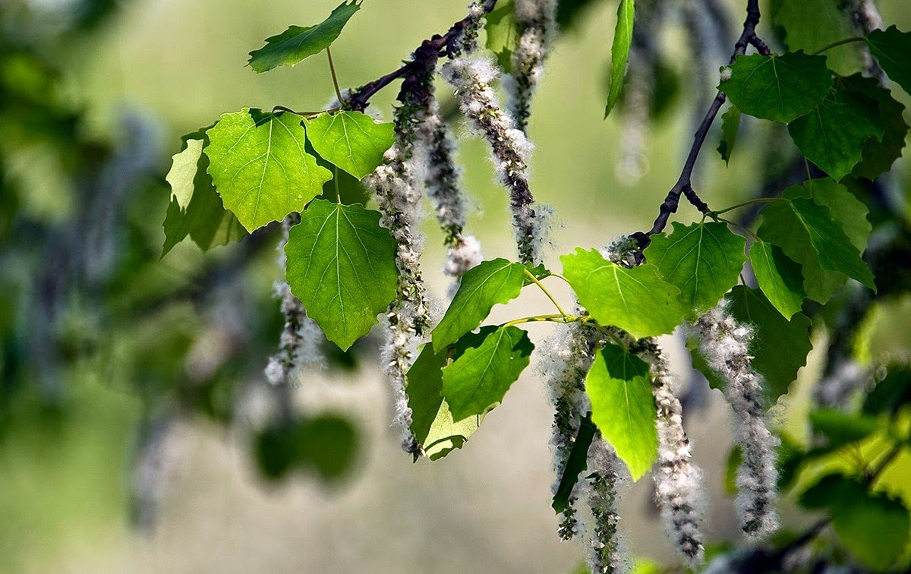
Растения
10
Из какого дерева делают спички?
Осина

Slide 9
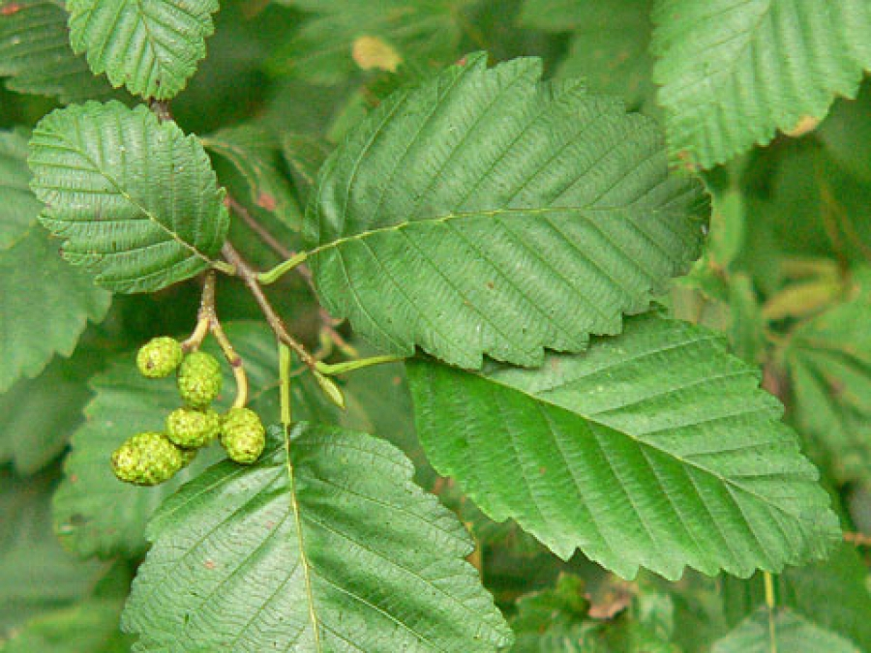
Растения
20
Какое дерево цветет первым?
Ольха

Slide 10
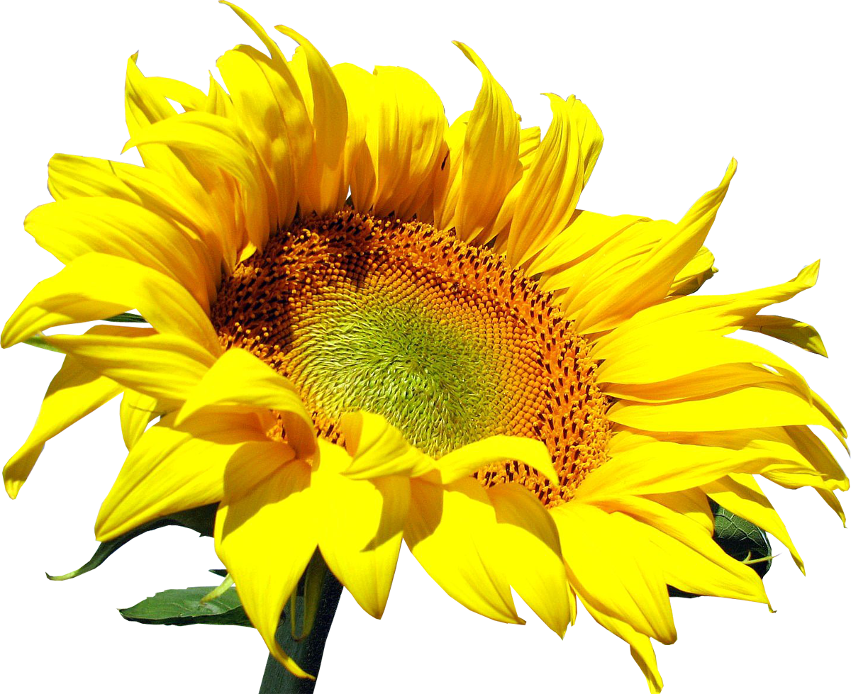
Растения
30
Какое растение называют цветком Солнца?
Подсолнух

Slide 11
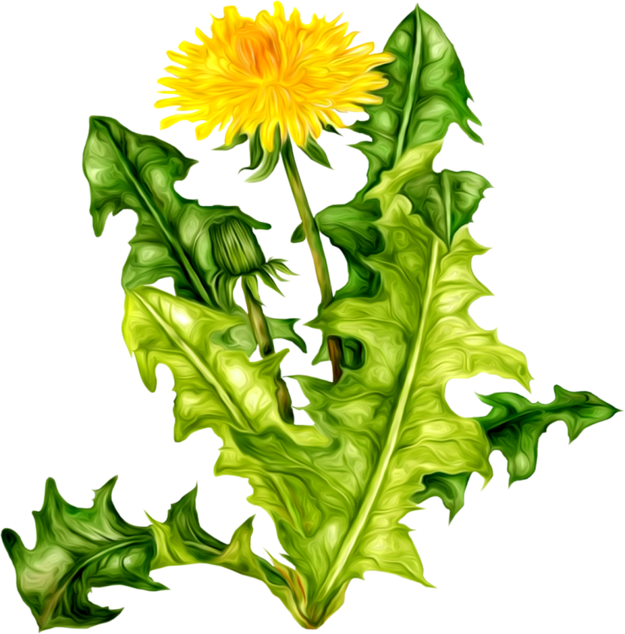
Растения
40
У какого цветка множество названий: ветродуйка, пустодуйка, летучка, пухлянка…
Одуванчик

Slide 12
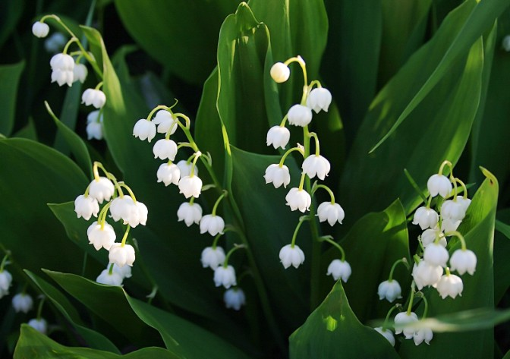
Растения
50
На зеленом шнурочке белые звоночки
Ландыш

Slide 13
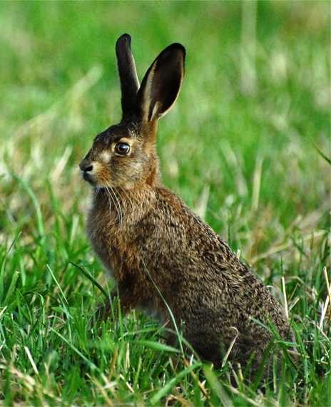
Животные
10
Какого зверя в шутку называют косым?
Заяц

Slide 14
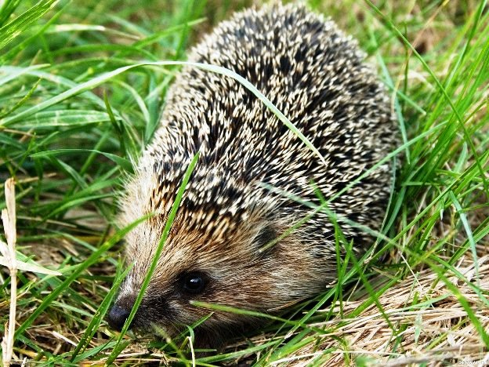
Животные
20
Какой зверёк дал название короткой мужской причёске?
Ёжик

Slide 15
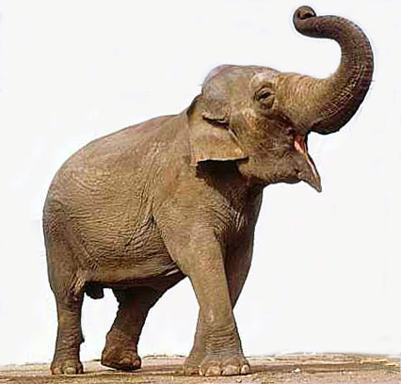
Животные
30
У этого великана нос немного длиннее, чем хвост.
Слон

Slide 16
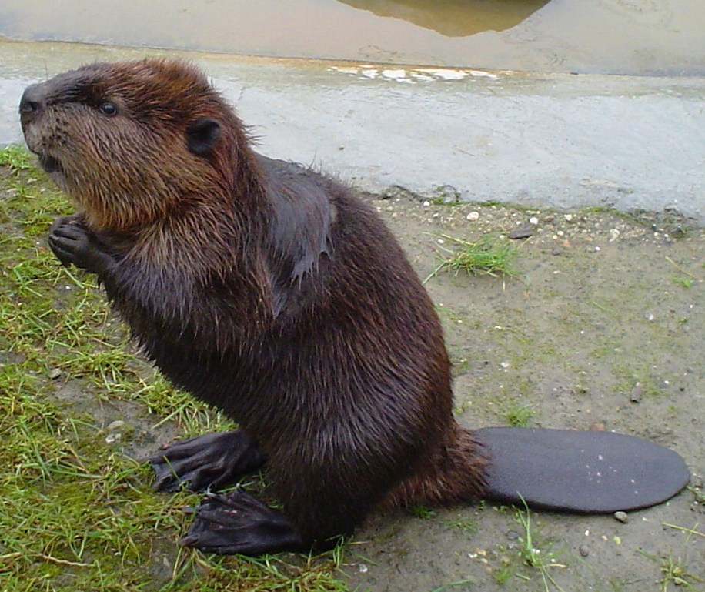
Животные
40
Самый известный строитель плотин.
Бобр

Slide 17
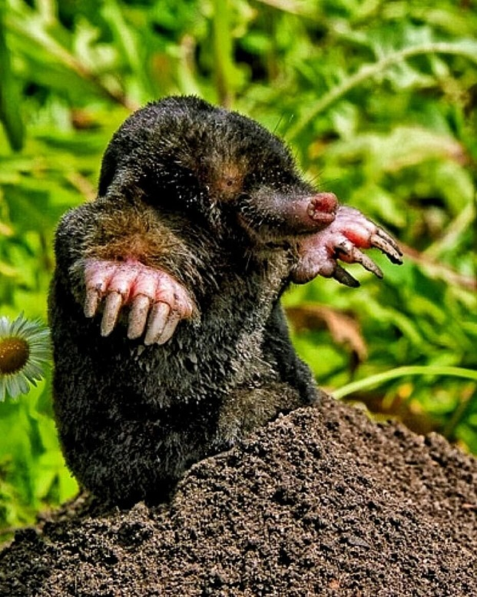
Животные
50
У какого животного длина нор может составить 200 метров?
Крот

Slide 18
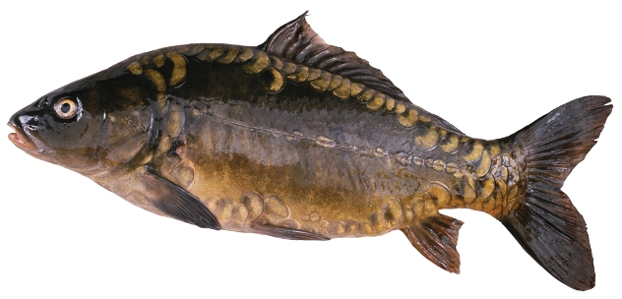
Рыбы
10
В какую рыбу можно смотреться как в зеркало?
Зеркальный карп

Slide 19
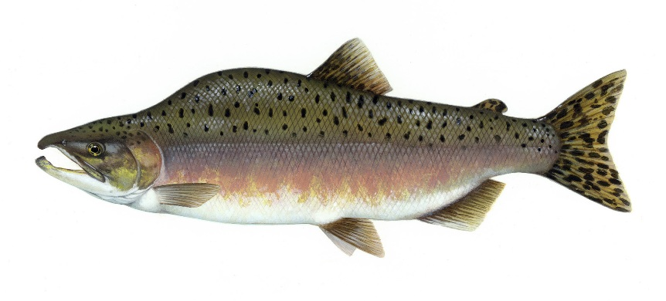
Рыбы
20
Какая рыба становится к старости горбатой?
Горбуша

Slide 20
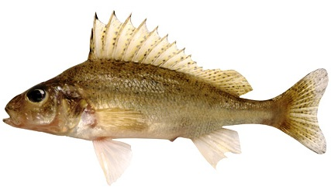
Рыбы
30
Какая рыба нам помогает чистить бутылки?
Ёрш

Slide 21
Рыбы
40
Если оставить эту рыбу без воды, она начнет пищать, издавая негромкие звуки
Вьюн

Slide 22
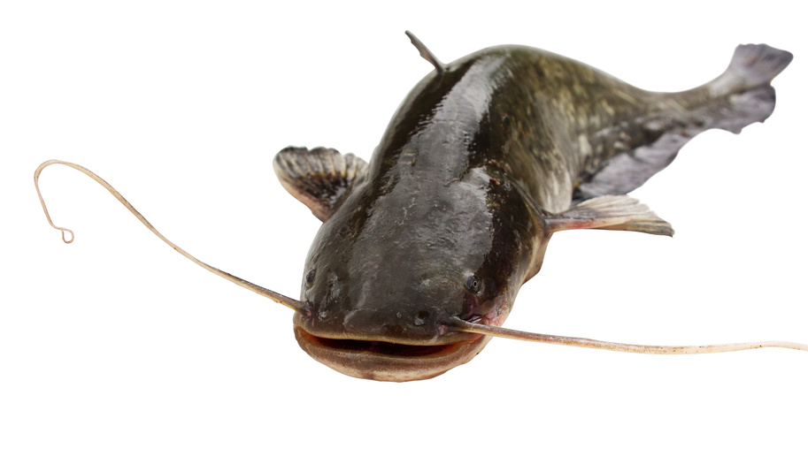
Рыбы
50
На какой рыбе ездит водяной в русских народных сказках?
Сом

Slide 23
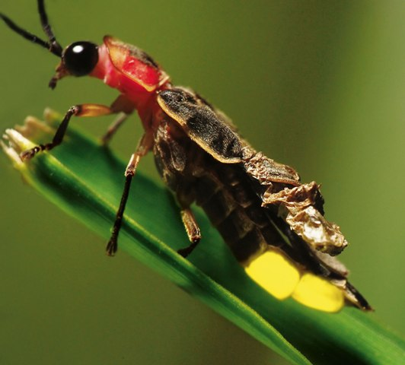
Насекомые
10
Какие насекомые узнают и находят друг друга с помощью световых сигналов?
Светлячок

Slide 24
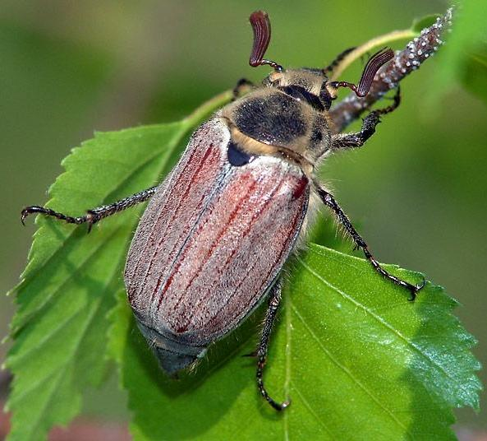
Насекомые
20
Какое насекомое самое сильное?
Майский жук

Slide 25
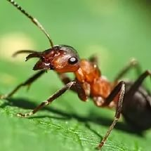
Насекомые
30
Какое насекомое обладает самым большим мозгом по отношению к своему телу?
Муравей

Slide 26
Насекомые
30
Какое насекомое обладает самым большим мозгом по отношению к своему телу?
Муравей

Slide 27
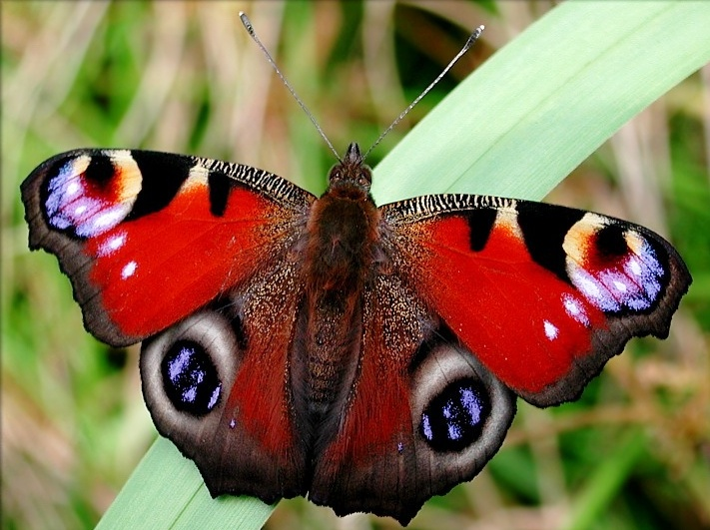
Насекомые
40
Какому насекомому необходимо солнечное тепло для того, что бы летать?
Бабочка

Slide 28
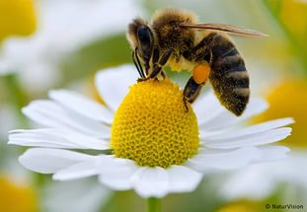
Насекомые
50
Какое насекомое сообщает, где находится пища танцем?
Пчёлы

Slide 29
ИНТЕРНЕТ - РЕСУРСЫ
Фон
Яблоневый цвет
Пчёлка-труженица
Пчёлка с синим цветком
Лебедь
Орёл
Жаворонок
Чечётка
Колибри
Осина
Ольха
Подсолнух
Одуванчик
Ландыш
Заяц
Ёжик
Слон
Бобр
Пума
Зеркальный карп
Горбуша
Ёрш
Меч-рыба
Сом
Светлячок
Майский жук
Муравей
Бабочка
Пчела

Slide 30
АВТОР ШАБЛОНА:
Ранько Елена Алексеевна
учитель начальных классов
МАОУ лицей №21
г. Иваново
Сайт: http://elenaranko.ucoz.ru/
Слайд не удалять!

